Slide 1
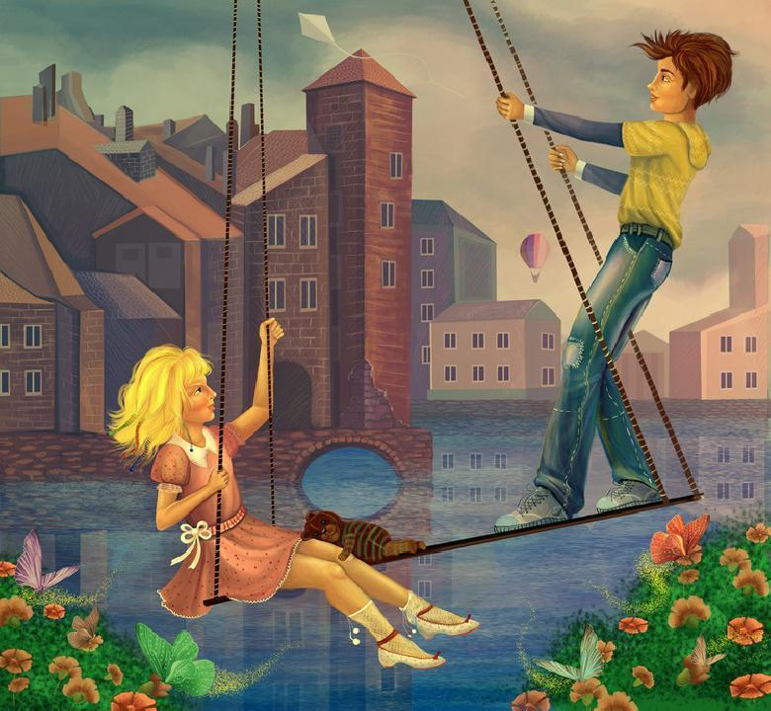
Презентация на тему: «Крылатые качели»
Выполнила: ученица 1Б класса
МБОУ СОШ №7
г. Туймазы
Усманова Ильвина

Slide 2
слайд 2

Slide 3
слайд 3

Slide 4
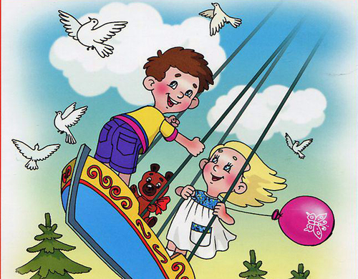
Слайд 4

Slide 5
Слайд 5
Не только творчество Евгения Павловича Крылатова подобно качелям, которые то уносят в самые светлые мечты, то погружают в многотональную реальность. Вообще, жизнь это качели, качели судьбы. Они то поднимают человека на высоту, то низвергают его в самый низ. Но только благодаря крылатым качелям человек попадает в мир самых сокровенных желаний. Желаний и стремлений, которые он может даже не сознавать разумом, но которые тайно и глубоко живут в любой человеческой душе. И лучшая музыка, в числе которой без сомнения музыка Крылатова, может помочь человеку это самое сокровенное ощутить. Обрести те самые крылатые качели в жизни.

Slide 6
Слайд 6
Спасибо за внимание!

